Slide 1
C++ 콘솔 게임 제작
장수덕

Slide 2
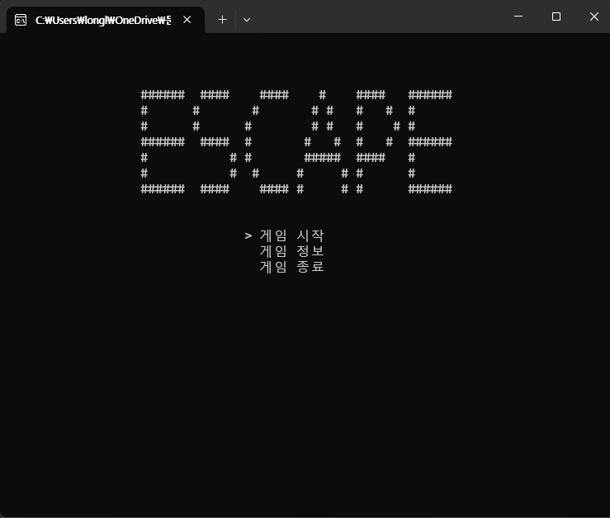
게임 소개
게임명 : ESCAPE
장르 : 미로 탈출
개발 환경 : c++콘솔

Slide 3
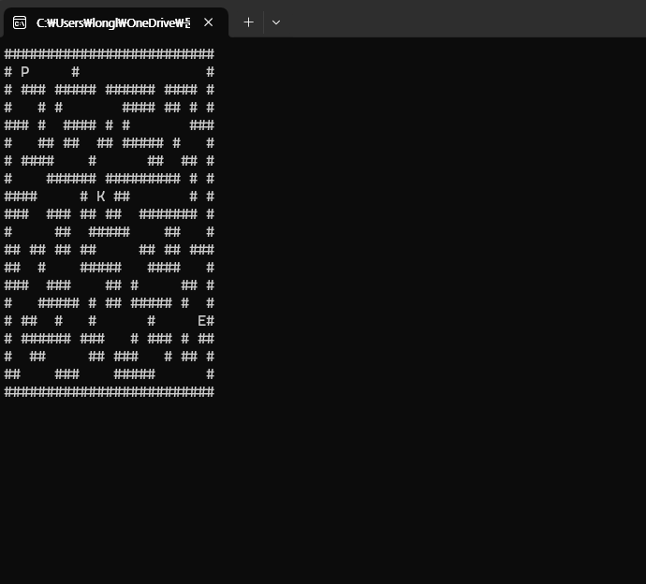
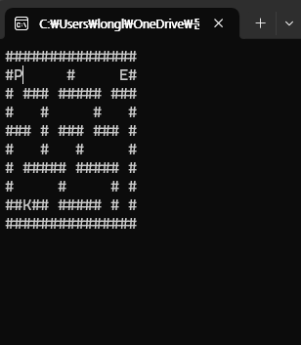
게임의 목표
제한된 공간 안에서 출구를 찾아 탈출
간단한 조작으로 열쇠를 찾아 지정된 탈출구로 이동
난이도는 점진적으로 증가

Slide 4
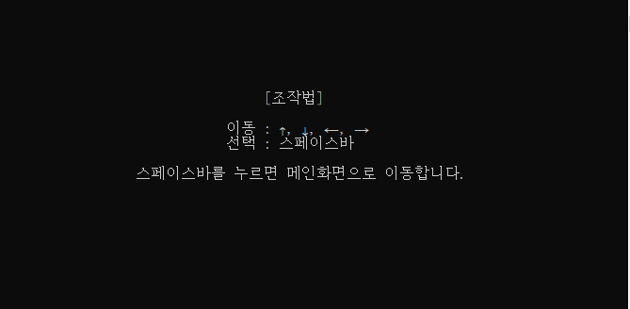
게임 플레이 흐름
프로그램 실행 시 타이틀 제목과 메뉴가 생성
메뉴 구성 : 게임 시작, 게임 정보(조작법) 게임 종료
원하는 메뉴를 키보드 이동키로 이동한후 스페이스바를 눌러 실행

Slide 5
주요 로직
메뉴선택
이동 및 충돌
열쇠 휙득 및 탈출

Slide 6
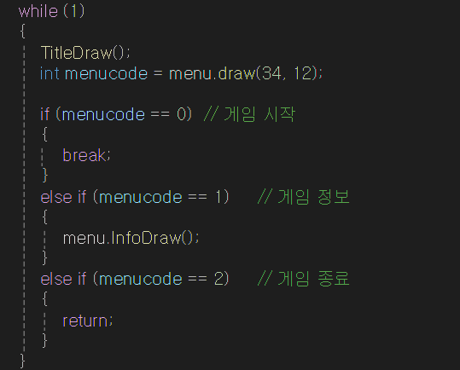
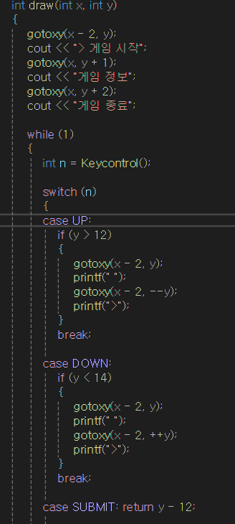
메뉴 선택 로직
함수 호출과 동시에 시작 좌표
값을 인수로 보냄
스페이스 바 입력시 현재 좌표값
에서 12를 뺀 값을 리턴하여 변수에
저장

Slide 7
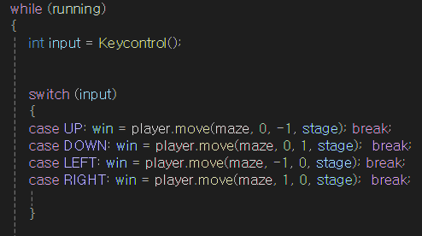
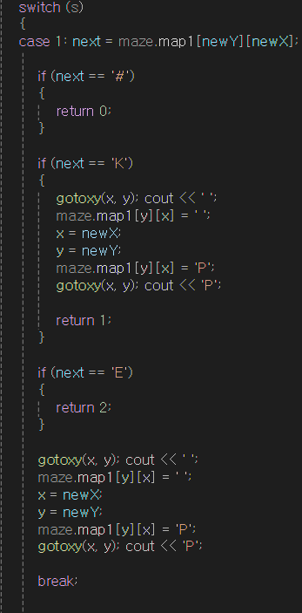
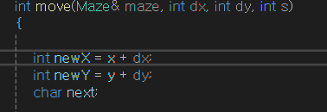
이동 및 충돌
키보드 입력이 발생하면
Move함수를 호출함과 동시에
인자를 함수쪽으로 보냄
현재 좌표값xy와 인수로 받은 이동값을 연산하여 다음 배열에 있는 문자를 switch로 판별
각 알맞은 충돌에 맞게 명령을 수행

Slide 8
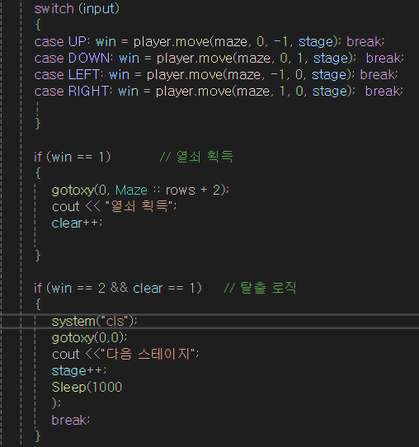
KEY휙득 및 탈출 로직
Move함수에서 다음 배열의 문자를
보고 판별한 리턴값을 변수에 받아
If문으로 열쇠를 획득 및 탈출을 판별

Slide 9
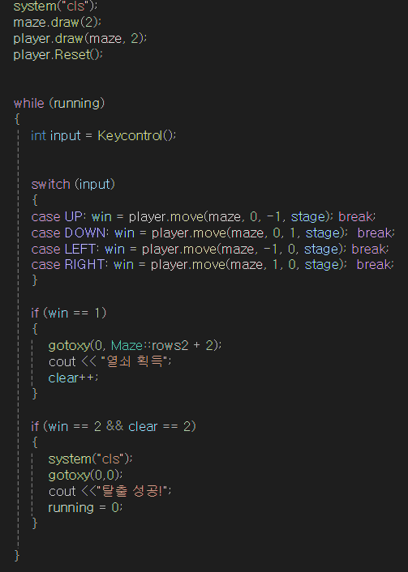
다음 스테이지
다음 스테이지로 이동하는 코드의 경우 함수 호출시 전달하는 인수의 값만 바꿔 다음 스테이지를 호출하는 방식

Slide 10
실제 플레이

Slide 11
어려웠던 점
프로그래밍이 완전 처음이라 매우 미숙
처음 해본 콘솔 게임 개발
입출력 처리, 캐릭터 이동, 미로구현 등 모든 것이 도전이자 과제

Slide 12
해결 방법
유튜브/인터넷 학습
AI 활용(ChatGPT 등)
자신이 이해할 수 있는 수준의 코드부터 시작
반복 연습 > 작은 성공 경험 > 점차 확장

Slide 13
마무리 및 느낀점
콘솔 게임이지만 스스로 만든 첫 결과물이라는 점에서 의미가 큼
처음에 전혀 갈피를 잡지 못한채 시간을 보내서 퀄리티적으로 아쉬움
타이머 기능, 자동으로 미로를 생성해주는 기능 등등 추가적으로 넣을 수 있는 기능을 추후에 넣어볼 예정

Slide 14
감사합니다

